Slide 1






TIẾNG VIỆT

Slide 2




Slide 3

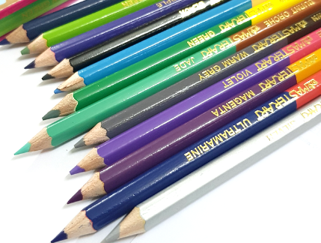
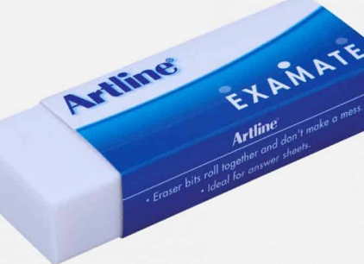
1. Giải câu đố để tìm từ ngữ chỉ sự vật.
a. Cái gì tích tắc ngày đêm,
Nhắc em đi ngủ, nhắc em học bài
Một anh chậm bước khoan thai,
Một anh chạy những bước dài thật nhanh
- Là cái gì?
b. Ruột dài từ mũi đến chân
Mũi mòn ruột cũng dần dần mòn theo.
(Là cái gì?)
c. Nhỏ như cái kẹo
Dẻo như bánh giầy
Học trò lâu nay
Vẫn dùng đến nó
(Là cái gì?)

Slide 4


Các đồ vật các em tìm được là đồng hồ, bút chì, tẩy/ gôm. Đó là các từ chỉ đồ vật.

Slide 5
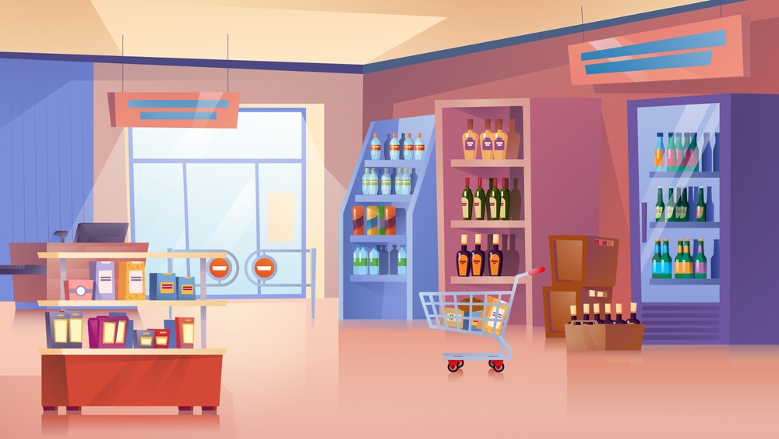

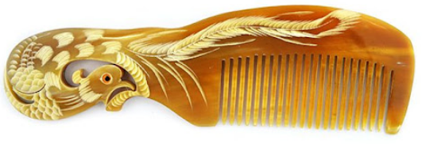
Có răng mà chẳng có mồm
Giúp bé chải tóc sớm hôm đến trường.
(Là cái gì?)
Cái lược

Slide 6
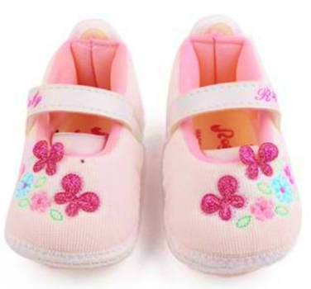
Đi đâu cũng phải có nhau
Một phải, một trái không bao giờ rời
Cả hai đều biết yêu người
Theo chân đi khắp mọi nơi xa, gần.
(Là cái gì?)
Đôi giày

Slide 7
2. Tìm các từ ngữ chỉ đặc điểm trong các câu đố ở bài tập 1
a. Cái gì tích tắc ngày đêm,
Nhắc em đi ngủ, nhắc em học bài
Một anh chậm bước khoan thai,
Một anh chạy những bước dài thật nhanh
- Là cái gì?
b. Ruột dài từ mũi đến chân
Mũi mòn ruột cũng dần dần mòn theo.
(Là cái gì?)
c. Nhỏ như cái kẹo
Dẻo như bánh giầy
Học trò lâu nay
Vẫn dùng đến nó
(Là cái gì?)

Slide 8



Đại diện nhóm lên bảng trình bày

Slide 9


a. Cái gì tích tắc ngày đêm,
Nhắc em đi ngủ, nhắc em học bài
Một anh chậm bước khoan thai,
Một anh chạy những bước dài thật nhanh
- Là cái gì?
b. Ruột dài từ mũi đến chân
Mũi mòn ruột cũng dần dần mòn theo.
(Là cái gì?)
c. Nhỏ như cái kẹo
Dẻo như bánh giầy
Học trò lâu nay
Vẫn dùng đến nó
(Là cái gì?)

Slide 10

Đặt câu với những từ chỉ đặc điểm vừa tìm được

Slide 11
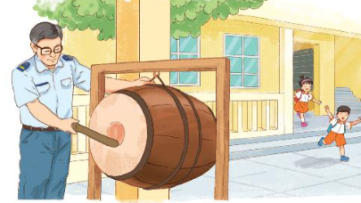
3. Đặt một câu nêu đặc điểm một đồ vật ở trường lớp
M. Thân trống nâu bóng

Slide 12



Chiếc cặp sách mới tinh.
Bức tranh này thật đẹp.

Slide 13



Ở trường, lớp mình có những đồ vật nào? Hãy kể tên những đồ vật đó.

Slide 14
Em và các bạn cần có
thái độ, ý thức như thế nào trước những đồ vật của trường, của lớp?

Slide 15


Slide 16






Sai mất rồi!!!

Slide 17




Hôm nay các em đã học những nội dung gì?
Em có ý kiến gì về bài học không?

Slide 18

TIẾNG VIỆT

